Slide 1

CSS选择器
窦连军 @八月虎baidu
北京乐美无限科技有限公司

Slide 2
议程
CSS选择器语法
CSS优先级判断

Slide 3
通用选择器
匹配所有元素
* {
color: blue;
}

Slide 4
标签选择器
Tag (标签名称)
HTML CSS
<div> div {
Text width: 200px;
</div> }
<div> span {
<span>some text </span> font-size:130%;
</div> }
<span>some other text </span>

Slide 5
id选择器
ID based ( #)
HTML CSS
<div id=“content”> #content {
Text width: 200px;
</div> }
ID selectors 适用于 单一 的元素.

Slide 6
类选择器
Class (.)
HTML CSS
<div class=“big red active”> .big {
Text width: 200px;
</div> }
<div>
<span class=“big”>some text </span>
</div>
<a href=http://www.abc.com/ class=“btn big”>to baidu!</a>
基于Class的样式可以应用在 多个 HTML 元素上.
可以同时改变多个标签的样式

Slide 7
分组
多个selectors选择器可以合并为一组，共享同一个样式表，中间使用“,”隔开 .
  H1, P , .main {
  font-weight:bold;
  }

Slide 8
后代关系选择器
所选的元素对象是XXX的后代.
HTML
<div class=“abc”>
<div>
<p>
Hello there!
</p>
</div>
<p> Hi, I am here! </p>
</div>
<p> welcome to nemo-tec.com!</p>
CSS
div.abc p {
font-weight: bold;
color: red ;
}
div.abc div p {
font-weight: bold;
color: red ;
}

Slide 9
父子关系选择器
直接的父子关系：所选的元素对象是XXX的儿子.
HTML CSS
<div class=“abc”> div.abc > p {
<div class=“a b c”> font-weight:bold;
<p> } /* not match!*/
Hello there! </p>
</div>
</div>
x
div.a > p {
font-weight:bold;
} /* matched!*/

Slide 10
紧邻亲哥选择器
所选择的元素对象，有一个XXX的紧邻的哥哥.
  div.abc + p {
  font-weight: bold;
  }
  <div>
  <div class=“abc”>Message</div>
  <p>Hello there!</p>
  <p>Hello here!</p>
  </div>

Slide 11
条件属性选择器
  img[src="small.gif"] {
  border: 1px solid #000;
  }
  完全匹配下面的元素：
  <img src=“small.gif” />
  不匹配下面的元素：
  <img src=“small.gif big.gif” >

Slide 12
总结：普通选择器
选择器（Selector） | 匹配范围（What to Match）
通用选择器 ( * ) | 所有元素.
标签选择器 ( tagname ) | 特定名称的HTML标签名.
类别选择器 ( .classvalue ) | 携带指定class属性值的元素.
唯一ID选择器 ( #idvalue ) | 携带指定id属性值的元素.
后代选择器 ( ancestor descendant ) | 满足祖先关系的元素
子女选择器( parent > child ) | 满足直接父子关系的元素
相邻兄弟选择器( first + second ) | 满足兄弟关系的元素
“组合选择器” ，表示“或”关系
属性选择器

Slide 13
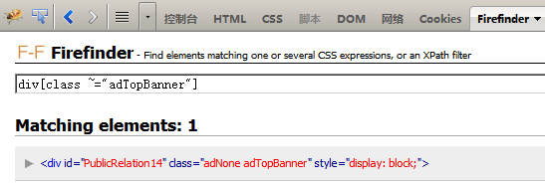
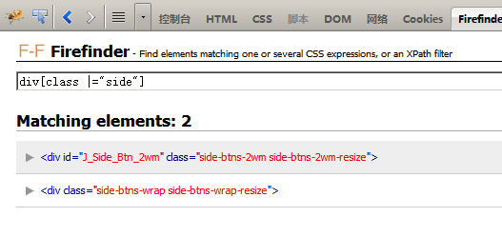
总结：条件属性选择器
选择器（Selector） | 匹配范围（What to Match）
携带属性选择器 [AttributeName] | 携带指定属性名称的元素.
等值属性选择器 [AttributeName = AttributeValue] | 携带指定属性值的元素，完全匹配.
数组包含属性选择器 [AttributeName ~= AttributeValue] | 携带指定属性的值数组中包含有特定值的元素
起始包含属性选择器 [AttributeName |= AttributeValue] | 携带指定属性值(非数组项的值)或者以指定值开头并且跟随着连字符“-”的元素.

Slide 14
伪类/伪元素选择器
选择器（Selector） | 匹配范围（What to Match）
伪类 ( :first-child ) | 是父节点的第一个子节点的元素. 老大。
伪类( :link ) | 尚未被访问过的链接元素.
伪类( :visited ) | 已被访问过的链接元素.
伪类( :hover ) | 处于鼠标悬停状态的元素.
伪类( :active ) | 处于鼠标按下的激活状态的元素.
伪类( :focus ) | 拥有输入焦点的input元素.
伪类( :lang( ) ) | 具有lang属性的元素.
伪元素 ( ::first-line ) | 元素的首行.
伪元素 ( ::first-letter ) | 首行的第一个字母
伪元素 ( ::before ) | 在元素的内容前面插入新内容
伪元素 ( ::after ) | 在元素的内容之后插入新内容
:before和:after插入的新内容

Slide 15
议程
CSS选择器调试工具
CSS选择器语法
CSS优先级判断

Slide 16
Styles来源分类
开发者样式表：Author (developer) Styles
行内样式（Inline Styles） - 通过HTML标签的style属性进行定义
<div style=“font-weight: bold;”>I am bold</div>
嵌入样式（Embedded Styles） - 通过HTML的专用标签style进行定义
  <html>
  <head>
      <title>Welcome to 乐美课堂!</title>
      <style>
      .footer {
      width:90%;
      }
      </style>
      -------
  </html>
外链样式（Linked Styles） - 内容定义在单独的CSS文件中。通过link标签引入。
<link rel="stylesheet" href=“external.css" type="text/css" />

Slide 17
Styles来源分类(contd.)
用户样式表：User Style sheets
This file contains the user created styles .
[firefox profile folder]/ chrome/userContent-example.css is the current user’s style sheet file for the firefox.
浏览器样式表：Browser default style sheet
This file contains default styles for all users of a browser
[firefox folder]/res/html.css is the default style sheet file for the firefox.

Slide 18
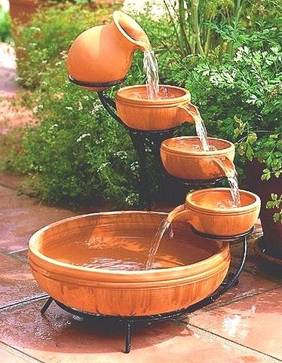
CSS优先级的简单判断方法
优先级判断:
  浏览器的样式表 (最弱)
  用户样式表
  作者的外链样式表
  作者的内嵌式样式表
  作者的标签行内样式表 (最高)

Slide 19
Refrences
www.w3schools.com
www.w3.org
World wide web

Slide 20


